Slide 1
STL牙齿模型的自动化处理
E2组：杨国峰 2019.12.8

Slide 2
目录 Contents
1
项目目标
2
实现方法和成果
3
需要改进的地方
4
收获

Slide 3
项目目标
完成STL牙齿模型的读取
对模型进行牙齿的分割，统计出牙齿的个数
对牙齿进行可视化编号（FDI牙位表示法）
显示牙齿轴向的方向
判断牙齿缺失情况

Slide 4
实现方法
尝试一（不理想）：
相邻边广度优先搜索的分割方法+OpenGL绘制+坐标分析
分割算法时间性能低效
OpenGL绘制调参复杂，实际的可视化不理想

Slide 5
实现方法
尝试二（成功）
Vtk + Qt + 坐标分析
借助Vtk的连通分量提取和绘制的工具函数，快速实现牙齿分割和可视化
借助牙齿中心点坐标的分析确定牙齿的缺失识别和编号
使用Vtk的工具函数绘制OBB包围盒和其轴向，用包围盒的轴向近似牙轴方向
借助Qt设计用户交互界面，用户可点击按钮，获得需要显示的牙齿画面

Slide 6
实现方法
尝试二（成功）
Vtk + Qt + 坐标分析
牙齿分割和显示
vtkPolyDataConnectivityFilter() ：最大连通分量的提取函数，对应每一个牙齿
GetNumberOfExtractedRegions() ：返回最大连通分量的个数，即牙齿个数
vtkOBBTree()：每个最大连通分量的包围盒，可获得包围盒的顶点和中心点坐标
牙龈的去除：去掉包围盒体积最大的那个连通分量
使用Vtk函数渲染绘制各个连通分量，显示各个牙齿

Slide 7
实现方法
尝试二（成功）
Vtk + Qt + 坐标分析
牙齿编号和缺失识别
编号建立在缺失识别的基础上
基本数据结构：牙齿类
牙齿中心点+牙齿AABB包围盒半径
If distance(center1,center2) > R1 + R2 表明存在牙齿缺失
以右门牙为基准进行编号
预处理：从左往右扫描牙齿模型，存在牙齿缺失则补充一颗“空牙齿”
填补“空牙齿”的作用是为了应对右门牙缺失的情况
确定右门牙(center.x > 0 且 x min)，以右门牙为基准，分别往两侧编号
绘制非空牙齿的编号:vtkVectorText()，未绘制的编号即为缺失牙齿的编号

Slide 8
实现方法
尝试二（成功）
Vtk + Qt + 坐标分析
牙齿轴向显示：
vtkLineSource()绘制包围盒的轴向
vtkAxesActor()绘制牙模坐标轴
Qt用户界面设计
使用QVTKWidget将Vtk的渲染窗口显示到Qt的组件中。
设计8个Button实现用户交互，点击可显示对应的图像
显示的牙齿可通过鼠标点击和拖动进行旋转和缩放，实现全方位观察

Slide 9
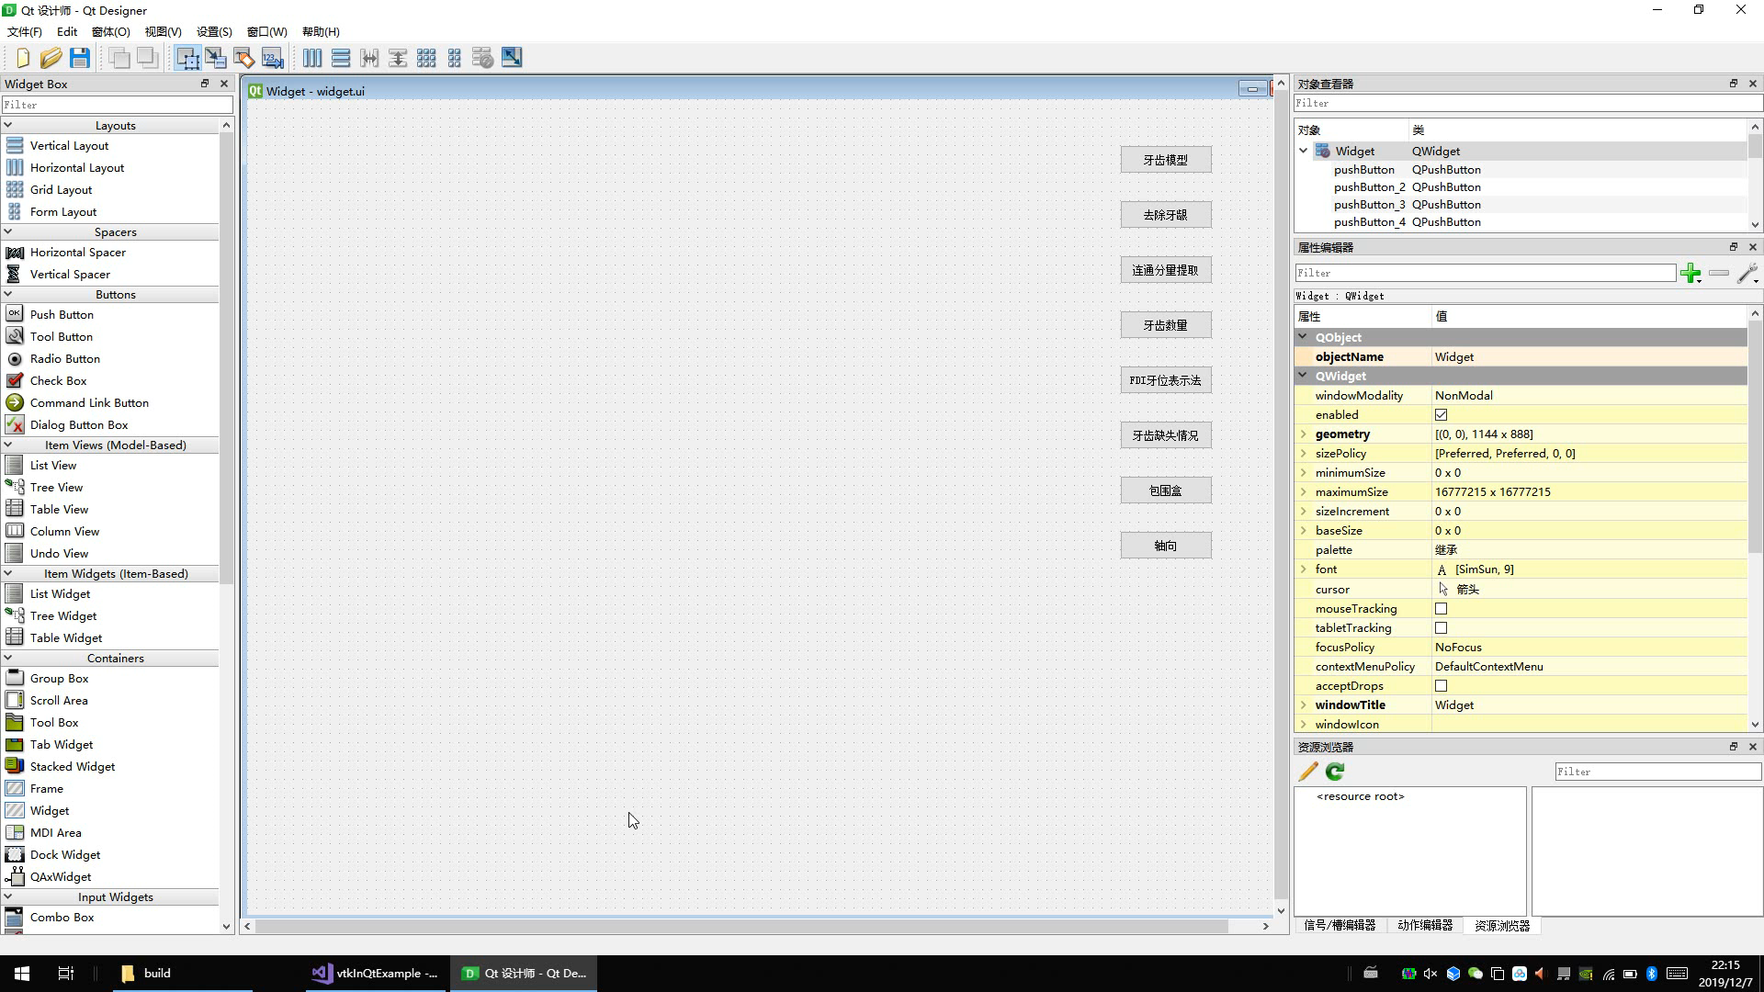
成果
演示：程序对某下颚和上颚模型的分别处理

Slide 10
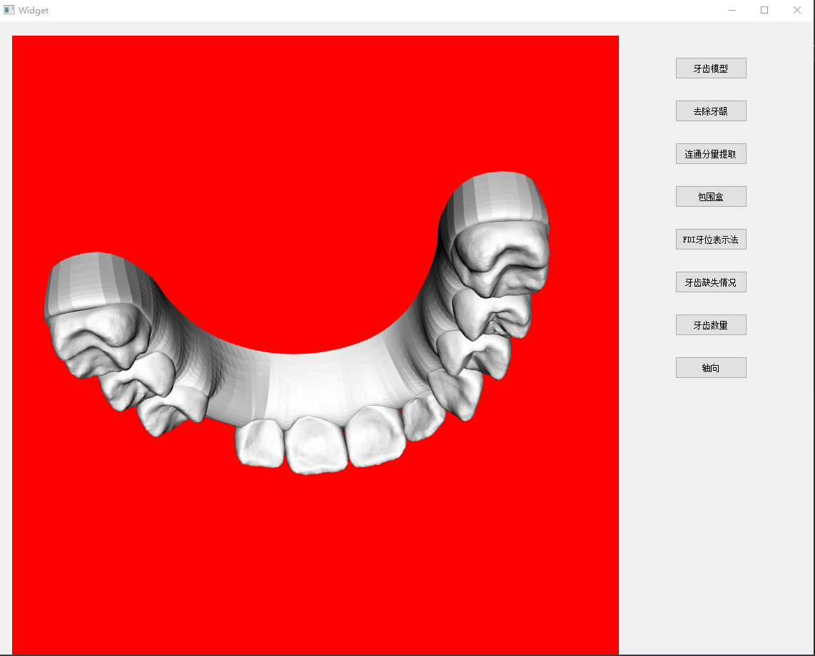
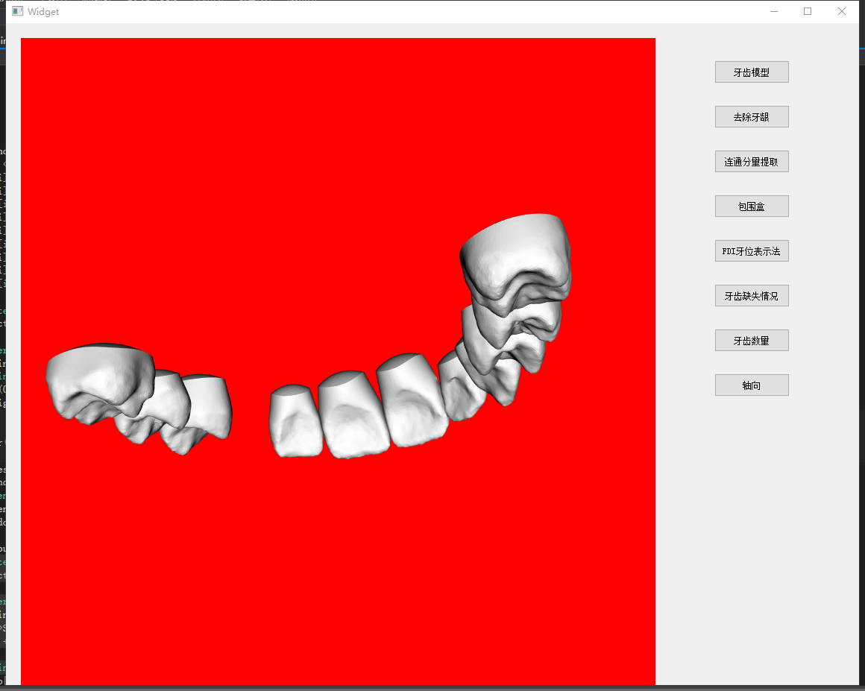
成果
点击显示牙齿模型：
点击去除牙龈：

Slide 11
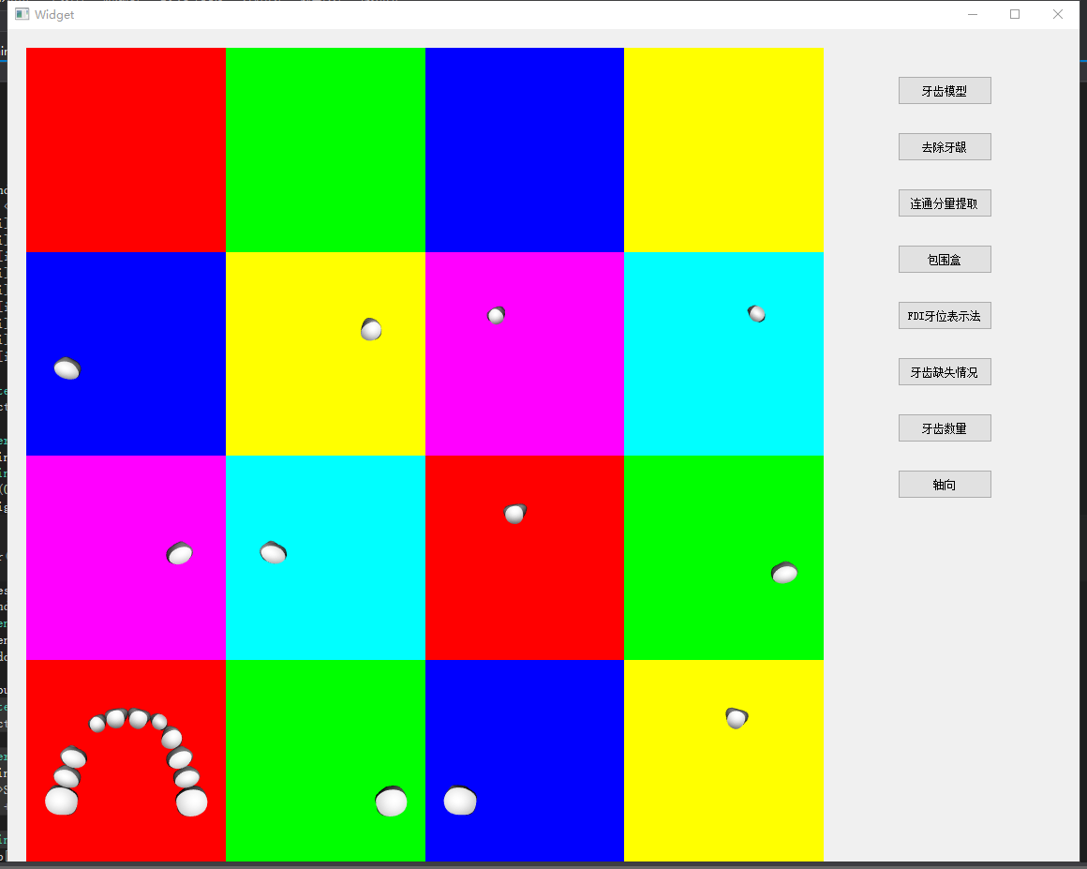
成果
点击连通分量提取：

Slide 12
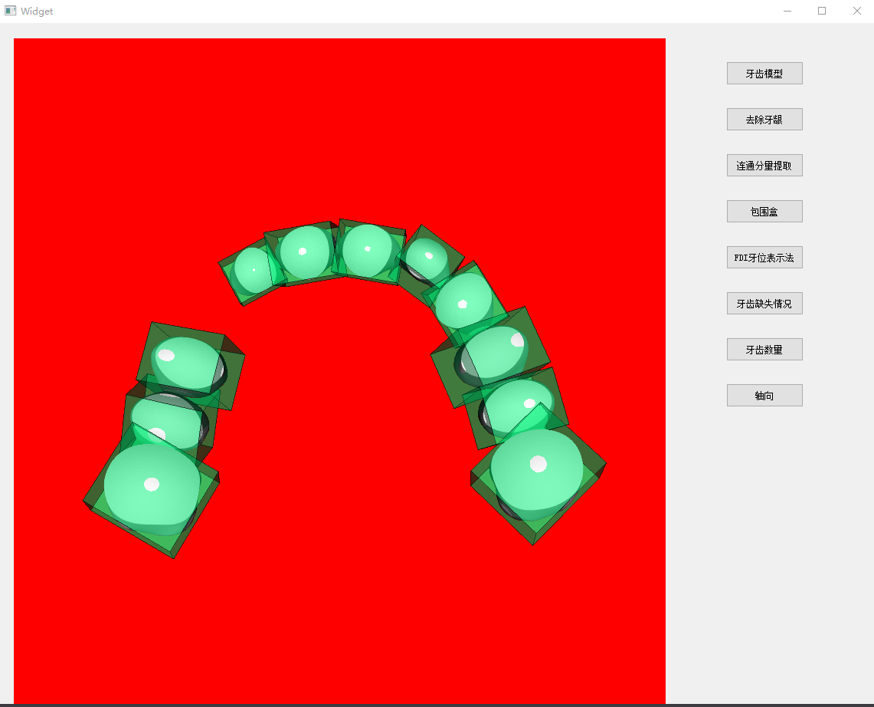
成果
点击包围盒：

Slide 13
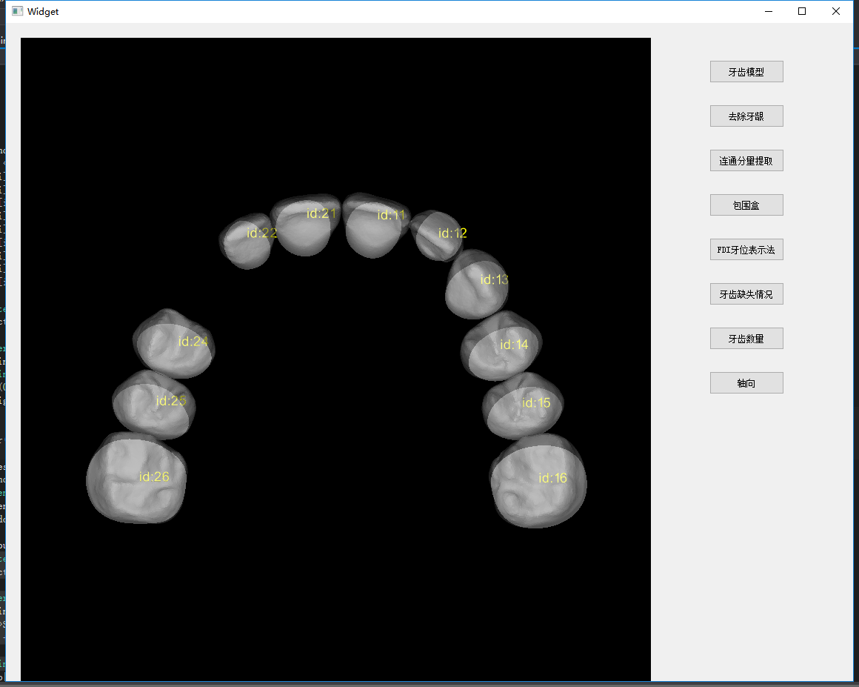
成果
点击FDI牙位表示法：

Slide 14
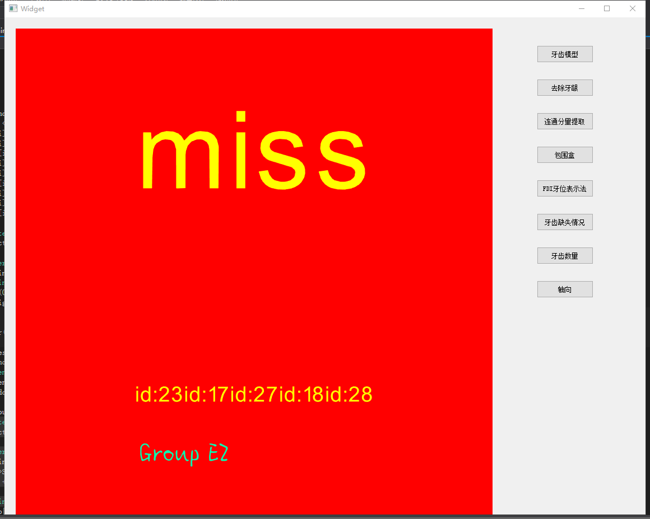
成果
点击牙齿缺失情况：

Slide 15
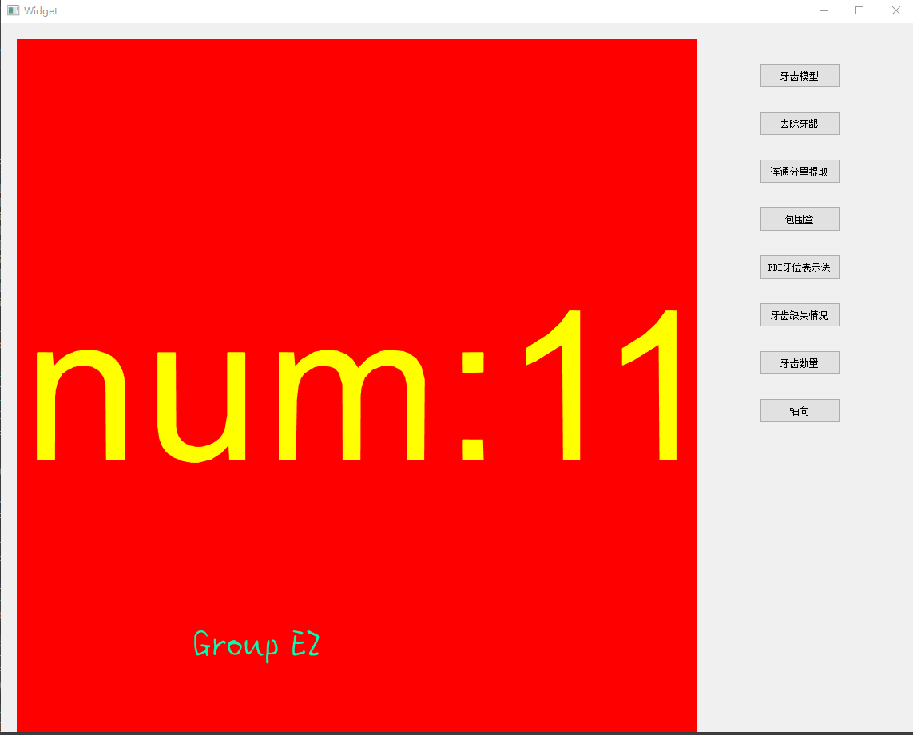
成果
点击牙齿数量：

Slide 16
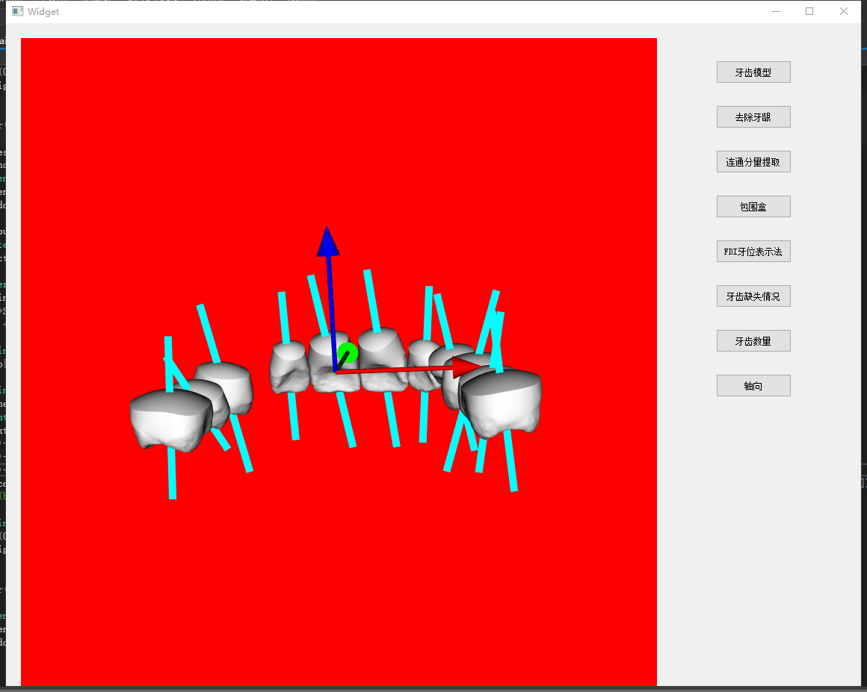
成果
点击轴向：

Slide 17
成果
特色
算法简约，运行快速
基于坐标运算
程序的鲁棒性强
能正确处理多种极端的牙齿缺失情形
门牙缺失
第三磨牙缺失
用户界面友好，实用性强

Slide 18
需要改进的地方
连续多颗牙齿缺失的情形
连续缺失区域只会补上一颗“空牙齿”，导致编号错误
牙齿呈弧形排列，if distance(center1,center2) > R1 + R2 的判断误差会增大
牙尖方向的识别不够精确
OBB包围盒仅用来近似牙尖方向
后续将通过计算各牙齿的曲率特征，实现精确识别牙尖

Slide 19
收获
数字化口腔技术现状和三角面片分割算法的了解
学会了对STL模型的读取、计算和显示
学会了利用Vtk库的函数进行可视化处理，利用Qt设计UI界面
小组合作经验的增加：
资料搜集和汇总
计划拟定和任务分配
编程模块的分工和结合

Slide 20
谢谢！

